Slide 1
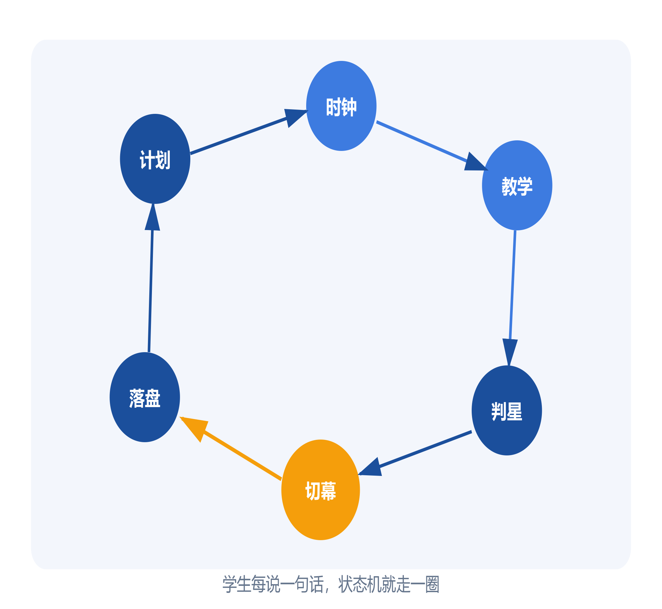
课堂智能体 · 项目介绍
主动引导
智能体
课程计划驱动、AI 自动推进的课堂
提示词管「怎么教」，数据管「教什么、教多久」
重构自 Dify-Classroom-Interactive-Agent
LangGraph 编排 · 2026.09

Slide 2
四个视角
看懂这套系统
01
学生端 · 一节课的完整旅程
P03–P05
六幕时间轴、逐幕体验、星级如何从 0 长到 4
02
老师端 · 课前配置
P06–P09
lesson-plan.json 定阶段时长，内容文件写在哪、谁在读
03
编排器 · 代码实现
P10–P14
LangGraph 11 节点、teach 两层铁律、真实时钟与切幕判定
04
功能板块 · 文件地图
P15–P17
五大目录分工、每个文件的用途与被调用时机
从坐在教室里的学生，
到课前配置的老师，
再到跑在代码里的编排器。

Slide 3
01
学生端 · 一节课的完整旅程
学生面对的不是「你问我答」的聊天机器人，而是一堂有剧本的课：AI 按老师排好的课程计划自动推进，把一门课在规定时间内上完。

Slide 4
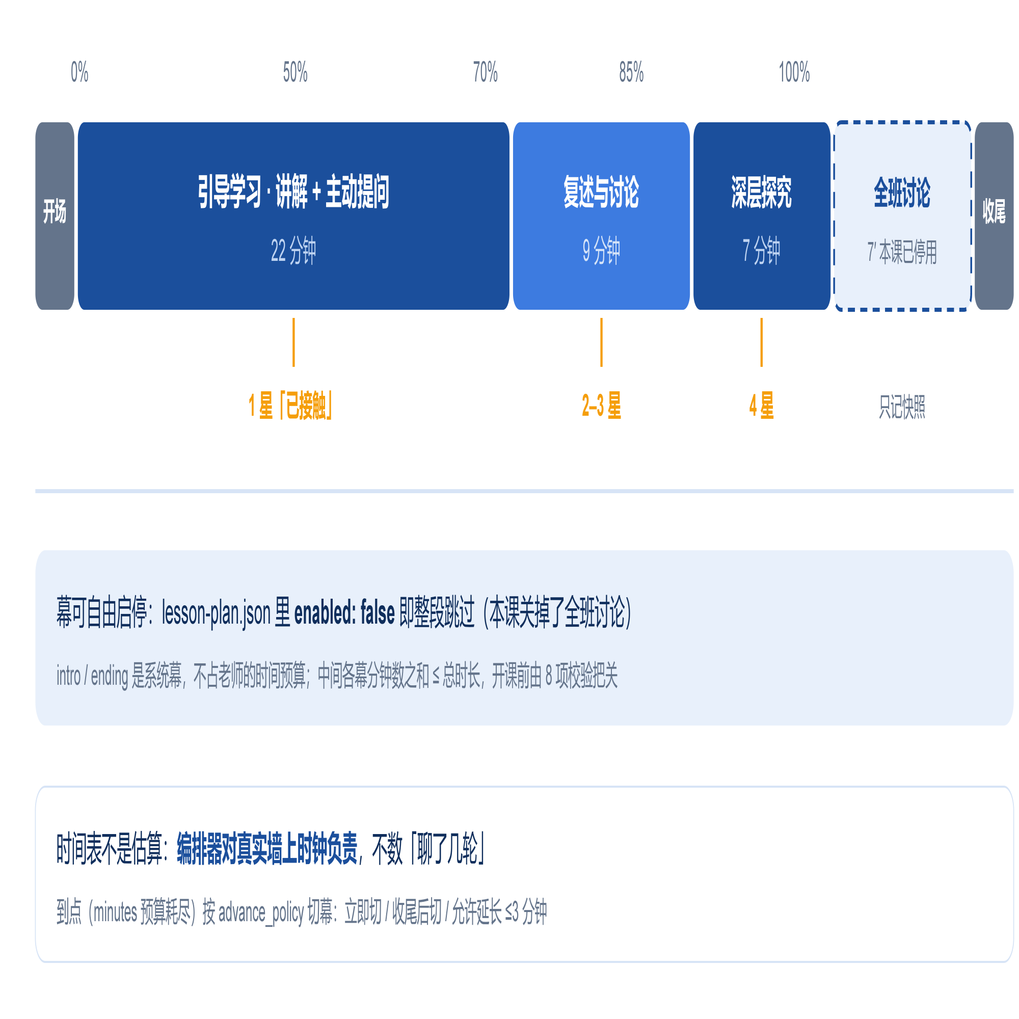
一节课的六幕：时间表就是剧本
以 45 分钟示例课《第3章 处理机调度》为例 —— 时长占比来自 lesson-plan.json 真实配置
主动引导智能体 · 项目介绍
04 / 18

Slide 5
逐幕体验：学生做什么、AI 做什么、星级怎么变
星级只升不降 · 5 星只能由正式考核给出 · 学生说「我懂了」不是证据
幕 | 学生经历什么 | AI 在做什么 | 掌握星级变化
开场 intro | 收到本课目标与互动方式说明 | 系统幕：交代规则，一轮后立即切幕 | —
引导学习 | 听讲解、被主动提问，按片段逐段推进 | 按 segments/seg-XXX.json 逐段讲解，讲完即记「已接触」 | 0 → 1 星（AI 讲过即记，不讲不记）
复述与讨论 | 用自己的话把刚讲的内容讲回来 | 从题库抽检验问题追问 1–2 轮，按完整度判星、补缺口 | 1 → 2 星（零散要点）→ 3 星（完整讲回）
深层探究 | 回答「为什么 / 如何实现 / 用在哪 / 关联学科」 | 拿 KNOWLEDGE-BASE 的 4 个探究字段追问；没答透的旧目标优先补问 | 3 → 4 星（说出机制原因）
全班讨论 | 转入老师主导的课堂讨论 | 退居协助：提示「请老师主导」+ 计时，到点切幕 | 星级不变，只记综合表现快照
收尾 ending | 收到总结与遗留问题清单 | 系统幕：汇总本课，列出未关闭目标 | —（考核入口独立给 5 星）
每幕结束拍一张快照（stage_snapshot 写入 mastery-history.json）：记本幕耗时、关闭了哪些目标、还剩哪些 —— 老师看到的是学生「一步步怎么变的」，不只是一个最终分数。
主动引导智能体 · 项目介绍
05 / 18

Slide 6
02
老师端 · 课前配置
老师不用写提示词、不用懂状态机。开课前只做两件事：定阶段与时长，填课程内容文件。规则与配置就是燃料。

Slide 7
第一步：lesson-plan.json 定阶段与时长
lesson-data/lesson-plan.json —— 编排入口，load_plan 节点开课时读取并校验
{
"lesson_id": "ch3-process-scheduling",
"total_minutes": 45,
"stages": [
{ "id": "guided_learning", "enabled": true,
"minutes": 22, "advance_when": "either" },
{ "id": "recap_discussion", "enabled": true,
"minutes": 9, "advance_when": "either" },
{ "id": "deep_inquiry", "enabled": true,
"minutes": 7, "advance_when": "either" },
{ "id": "class_discussion", "enabled": false,
"minutes": 7, "advance_when": "budget" }
],
"advance_policy": {
"on_budget_exhausted": "wrap_up", // 到点:收尾后切
"on_evidence_reached": "advance", // 证据达标:切幕
"min_stage_minutes": 2, // 防秒切
"max_stage_overrun_minutes": 3 // 延长上限
}
}
字段 | 含义
enabled | false → 整段跳过（这门课可以不要讨论）
minutes | 这一幕的时长预算，真实时钟到点切幕
advance_when | either 证据或时间 / evidence 学透才走 / budget 只看时间
改 JSON 就是改课。加一幕、砍一幕、调整分钟数，都不用碰任何代码与提示词 —— 状态机每轮读这张表。
主动引导智能体 · 项目介绍
07 / 18

Slide 8
第二步：填课程内容 —— 写在哪、谁在读
五类内容文件，各自的用途与被编排器读取的时机
文件 | 老师写什么 | 编排器何时 / 被谁读取
rules/KNOWLEDGE-BASE.md（答疑） | 知识点目录：定义、检测问题、掌握表现 + 4 个探究字段 | 每轮装配；探究字段是深层探究的唯一燃料；检测问题是题库最后一级兜底
runtime/TMISSION.md（答疑） | 老师目标、核心难点（含检验问题）、易混淆点名称 | 讲解与复述阶段读取；检验问题是复述题库的第 2 级来源
runtime/LESSON-CONTENT.md（答疑） | 本课先修 / 新内容 / 任务 / 成功证据 | 讲解阶段装配，决定「这一段要讲到什么程度」
lesson-data/segments/seg-XXX.json | 每个片段讲什么，order 定顺序，绑定 KP 编号 | 引导学习阶段逐段驱动：active_segment_id 指向哪段讲哪段
stages/<阶段>/questions · rubric · prompt.md | 各阶段的题目、评判标准、AI 提示词（可留空） | 仅演到对应幕时加载：teach 读 prompt/questions，judge_mastery 读 rubric
5 类
内容文件
构成一门课的
全部「燃料」
提问三级兜底链：
stages 出题 → TMISSION 检验问题 → KNOWLEDGE-BASE 检测问题
主动引导智能体 · 项目介绍
08 / 18

Slide 9
后三个阶段 空壳也能跑：降级链与启动校验
「目前能不能上课」是确定性判断，不依赖模型
0
阶段内容文件一个都不填也能开课 —— 缺失即有降级兜底；把 stages/ 填上后质量自然提升，不需要改任何代码。
缺什么 → 怎么降级
开课前 8 项校验（load_plan 执行）
questions.md 空
改用 TMISSION 检验问题 → KNOWLEDGE-BASE 检测问题
① lesson-plan.json 存在且合法 ② total_minutes > 0
③ 启用阶段分钟之和 ≤ 总时长 ④ segments 文件齐全
⑤ 复述/探究/讨论幕的 stages/<id>/ 目录存在
⑥ runtime/ 模板齐全（缺失自动生成空白模板）
⑦ KNOWLEDGE-BASE.md 存在（缺失仅警告，可开课不能提问）
⑧ advance_policy 字段齐全、取值合法
rubric.md 空
只用 MASTERY-STAR-RULES.md 通用判星标准
prompt.md 空
用内置默认提示词（如「用自己的话讲回来」）
讨论阶段无内容
提示「请老师主导」+ 按 minutes 计时，到点切幕
校验只到「目录/文件存在」—— 文件是空的也算通过，空壳是合法状态。硬项失败则拒绝开课并写入 DIALOGUE-LOG。
主动引导智能体 · 项目介绍
09 / 18

Slide 10
03
编排器 · 代码实现
一个由 host_phase 驱动的课堂状态机：每轮对话读计划 → 算耗时 → 判证据 → 决定换不换幕。orchestrator/agent.py 已实现并可运行。

Slide 11
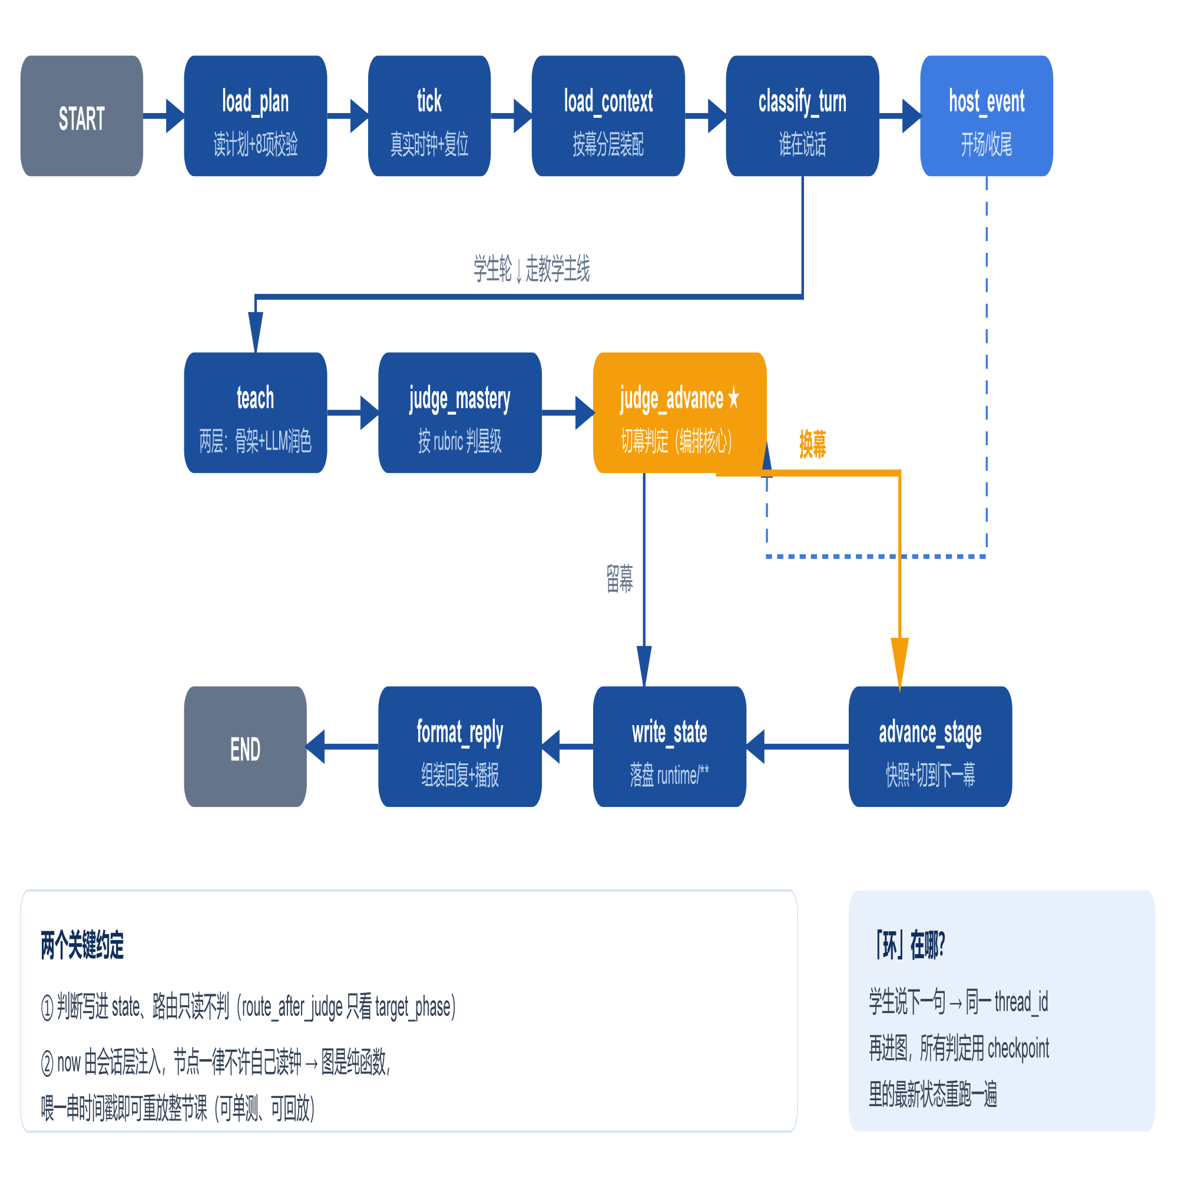
LangGraph 图：11 个节点，一条环
自动推进的本质 = 图里有一个环：学生每说一句话就走一圈，judge_advance 每轮重新判一次
主动引导智能体 · 项目介绍
11 / 18

Slide 12
11 个节点：各自读什么文件、写什么
全部已在 orchestrator/agent.py 实现；judge_mastery 始终确定性（证据组关键词匹配），不依赖模型
节点 | 职责 | 读什么（文件） | 写什么
load_plan | 载入并校验课程计划 | lesson-data/lesson-plan.json | remaining_stages、时长预算
tick | 真实时钟结算 + 每轮复位 | state.now（会话层注入） | 本幕/本课已花分钟；清上轮判决
load_context | 按 host_phase 分层装配 | 六层文件（详见 P17） | 组装 prompt（不改 state）
classify_turn | 判断本轮输入类型 | 学生消息 + host_phase | speaker、路由标记
host_event | 处理开场 / 收尾事件 | 主持人指令 | 目标 host_phase
teach | 两层教学：骨架定内容、LLM 润色 | stages/<id>/prompt.md · questions.md · KNOWLEDGE-BASE.md | reply_text、turn_evidence、current_question
judge_mastery | 按 rubric 判星级（确定性） | stages/<id>/rubric.md · MASTERY-STAR-RULES.md | mastery_updates
judge_advance ★ | 判定是否切幕（编排核心） | state 全部进度字段 | target_phase、advance_reason
advance_stage | 写阶段快照 + 切到下一幕 | remaining_stages | stage_snapshots、新 host_phase、重置计时
write_state | 落盘所有状态（追加不覆盖） | state | runtime/DIALOGUE-LOG.md · data/*.json
format_reply | 组装回复与播报标记 | state | reply_text、speech_kind
主动引导智能体 · 项目介绍
12 / 18

Slide 13
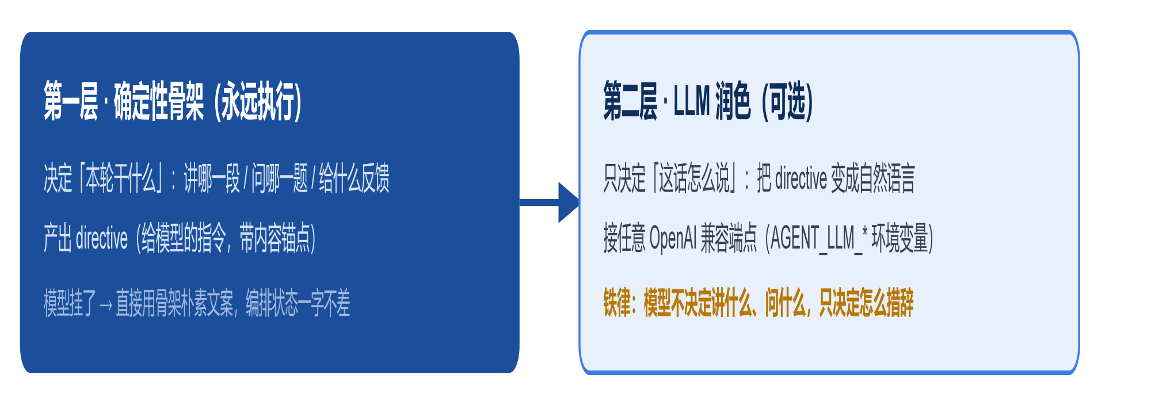
teach 两层铁律：模型只管措辞，不管编排
实测踩出来的架构铁律 —— 最初「有 LLM 就调模型」导致段落不推进、编排被架空
三条约束（每条都是踩坑踩出来的） | 原因
directive 必须带内容锚点 | 只写「往深讲一层」→ 模型编出本课没有的「马尔可夫性质」（幻觉）
给模型的文案不能含 KP 编号 | 模型会照着念「KP-004」→ 用 kp_title() 转中文标题
收尾轮 directive 显式禁止新内容 | 否则模型在「总结一下」里继续往外扩
51 / 51
有 / 无 LLM 跑同一串时间戳，剔除回复文本后，编排结果逐行相同 —— 切幕、星级、推进不受模型影响，已被验证。
主动引导智能体 · 项目介绍
13 / 18

Slide 14
真实时钟 tick 与切幕判定 judge_advance
时钟只算已花时长 —— 编排器绝不判断学生是否缺席，那是在场性归老师管
tick：全图唯一读时间的地方
judge_advance：短路判定，命中即停（每轮执行）
def tick(state):
now = fromisoformat(state["now"]) # 外部注入
return {
# 本幕已花 = now - 本幕开始
"stage_elapsed_minutes": ...,
# 本课已花 = now - 开课时刻
"lesson_elapsed_minutes": ...,
}
1
本幕演够 min_stage_minutes（2 分钟）了吗？没够 → 留幕（防秒切）
2
「学透才走」模式且还有目标没关闭？→ 留幕（证据优先于时间）
3
证据齐了、目标全关闭？→ 切幕（学得快就提前走）
4
到时间预算了？看策略：立即切 / 收尾后切 / 允许延长 ≤3 分钟
5
以上都没命中 → 留幕，等下一轮再判。判决理由写 advance_reason 落盘，老师可复盘「为什么在 22 分钟切了」
时间做成输入而非节点自取 → 图是纯函数：可单测、可回放。tick 同时是每轮复位点，清掉上轮证据与判决，防止跨轮渗漏。
主动引导智能体 · 项目介绍
14 / 18

Slide 15
04
功能板块 · 文件地图
五个目录五种角色：规则、课程数据、阶段内容、运行时状态、编排器。每个文件放什么、谁写、谁读、何时读，一目了然。

Slide 16
五大板块：每个文件归谁管
仓库 = Markdown 规则 + JSON 配置 + 编排器代码，不含前端、不含 n8n
板块 | 谁写 | 谁读 | 何时读 / 写
rules/ | 老师（一学期维护一次） | load_context · judge_mastery | 每轮装配；判星时取星规则
lesson-data/ | 老师（课前配置） | load_plan · teach | 开课校验读计划；讲解逐段读 segment
stages/ | 老师 + 设计者（可空壳） | teach · judge_mastery | 仅演到对应幕时加载该幕三件套
runtime/ | 编排器（每轮读写） | write_state 写 · load_context 读 | DIALOGUE-LOG 每轮回写；mastery-* 判星/快照时更新
orchestrator/ | 开发者 | 会话层调用 graph.invoke | 每轮对话触发一次；checkpoint 按 session_id 续状态
主动引导智能体/
├─ rules/ 规则层
│ ├─ KNOWLEDGE-BASE.md
│ ├─ TMISSION **
│ ├─ LESSON-CONTENT …**
│ └─ interaction/ 星规则+模板
├─ lesson-data/ 课程数据层
│ ├─ lesson-plan.json ★编排入口
│ └─ segments/seg-*.json
├─ stages/ 阶段内容层
│ ├─ recap_discussion/ · deep_inquiry/
│ └─ class_discussion/（各三件文件）
├─ runtime/ 运行时状态
│ ├─ DIALOGUE-LOG.md ★会话控制
│ └─ data/mastery-*.json
└─ orchestrator/ 编排器
├─ ORCHESTRATOR.md 权威规范
├─ agent.py ★真实实现
└─ run_demo · llm_probe · 回归测试
职责一句话：提示词负责「怎么教」（rules/ + stages/），数据负责「教什么、按什么顺序、多久教完」（lesson-data/），runtime/ 记「现在教到哪」，orchestrator/ 管「什么时候换下一幕」。
主动引导智能体 · 项目介绍
16 / 18

Slide 17
上下文分层装配与数据落盘
不把整门课塞进一轮上下文 —— 按 host_phase 取用，45 分钟的课上下文永远「刚好够用」
层 | 内容（文件） | 何时加载
规则层 | rules/KNOWLEDGE-BASE.md · interaction/MASTERY-STAR-RULES.md | 每轮
计划层 | lesson-data/lesson-plan.json（仅当前阶段的配置） | 每轮
课堂层 | runtime/DIALOGUE-LOG.md · segments/seg-XXX.json · 该段绑定的 KP 全文 | 每轮
阶段层 | stages/<当前阶段>/questions.md · prompt.md · rubric.md | 仅当前阶段（复述/探究/讨论三幕才有）
历史层 | runtime/data/dialogue-log.json 相关片段 | 按需召回
档案层 | runtime/data/mastery-state.json · mastery-history.json | 仅判星级时
落盘映射（write_state）：host_phase / 耗时 / current_target → DIALOGUE-LOG.md；mastery_updates → mastery-state.json + mastery-history.json；stage_snapshots → mastery-history.json（带 stage 字段，追加不覆盖）。
空壳处理：stages/<id>/ 文件为空或缺失 → 不报错，注入占位提示「本阶段内容未配置」，按默认行为运行。
主动引导智能体 · 项目介绍
17 / 18

Slide 18
现在就能跑：
模型挂了，课也照常上完
# 跑一节课（降级模式，无需任何 Key）
pip install langgraph
python orchestrator/run_demo.py
# 接真实大模型（可选，先探针验证）
export AGENT_LLM_BASE_URL=https://api.deepseek.com/v1
export AGENT_LLM_API_KEY=sk-xxx
export AGENT_LLM_MODEL=deepseek-chat
python orchestrator/llm_probe.py # 先验证端点
python orchestrator/run_demo.py # 再跑整节课
已知缺口（诚实清单）
· 无定时器：学生不说话时不自动切幕
· 对话记忆窗口有限，长课可能丢上下文
· 视频位置接口未打通（占位符）
· 判星粒度细则待明确
· 全班讨论内容刻意留空（设计如此）
orchestrator/ORCHESTRATOR.md · agent.py · demo-run.md（真实运行实录）
主动引导智能体 · 2026.09

